Slide 1
실시간 암호화폐 변동 확인 프로그램
4조- 김우영 유현승 오예림 이정원

Slide 2

실시간 암호화폐 변동 확인 프로그램
CoinoneAPI를 활용하여 주요 암호화폐의 실시간 가격 데이터를 차트로 시각화하여 사용자에게 제공하는 프로그램
사용 API
Coinone REST API (https://coinone.co.kr/developer/)
github
https://github.com/XerosLab/EZEN-Frontend-TeamSemiPortfolio.git
참여멤버
4조 김우영, 유현승, 오예림, 이정원

Slide 3
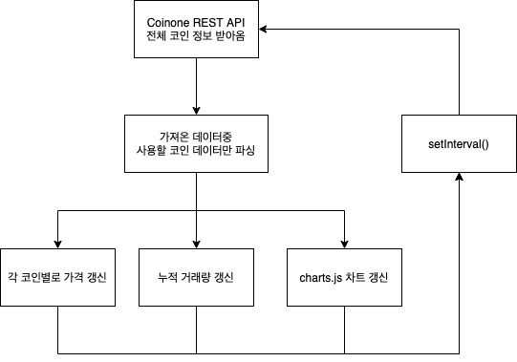
프로그램
로직

Slide 4
UI
코인이름
고가
저가
전일가
거래량
검색창
코인버튼
코인리스트
코인명
가격
등락률
거래량
정보창
코인 리스트
(fixed)
차트
코인 관련 뉴스

Slide 5
body
정보창
차트
리스트
div
div
div
div
div
ul
div
div
ul
h2
span
li
form
ul
코인명
가격
p
span
input
button
li
li
코인검색
검색버튼
메인마켓
growth 마켓
span
고가
저가
전일가
거래량
li
리스트 헤더
li
코인 상세 정보 (코인 수만큼 구현)
div
div
div
div
div
div
div
div
h1
h1
h1
h1
span
span
span
span
코인명
가격
등락률
거래량
p
가격
등락률
거래량
코인명

Slide 6
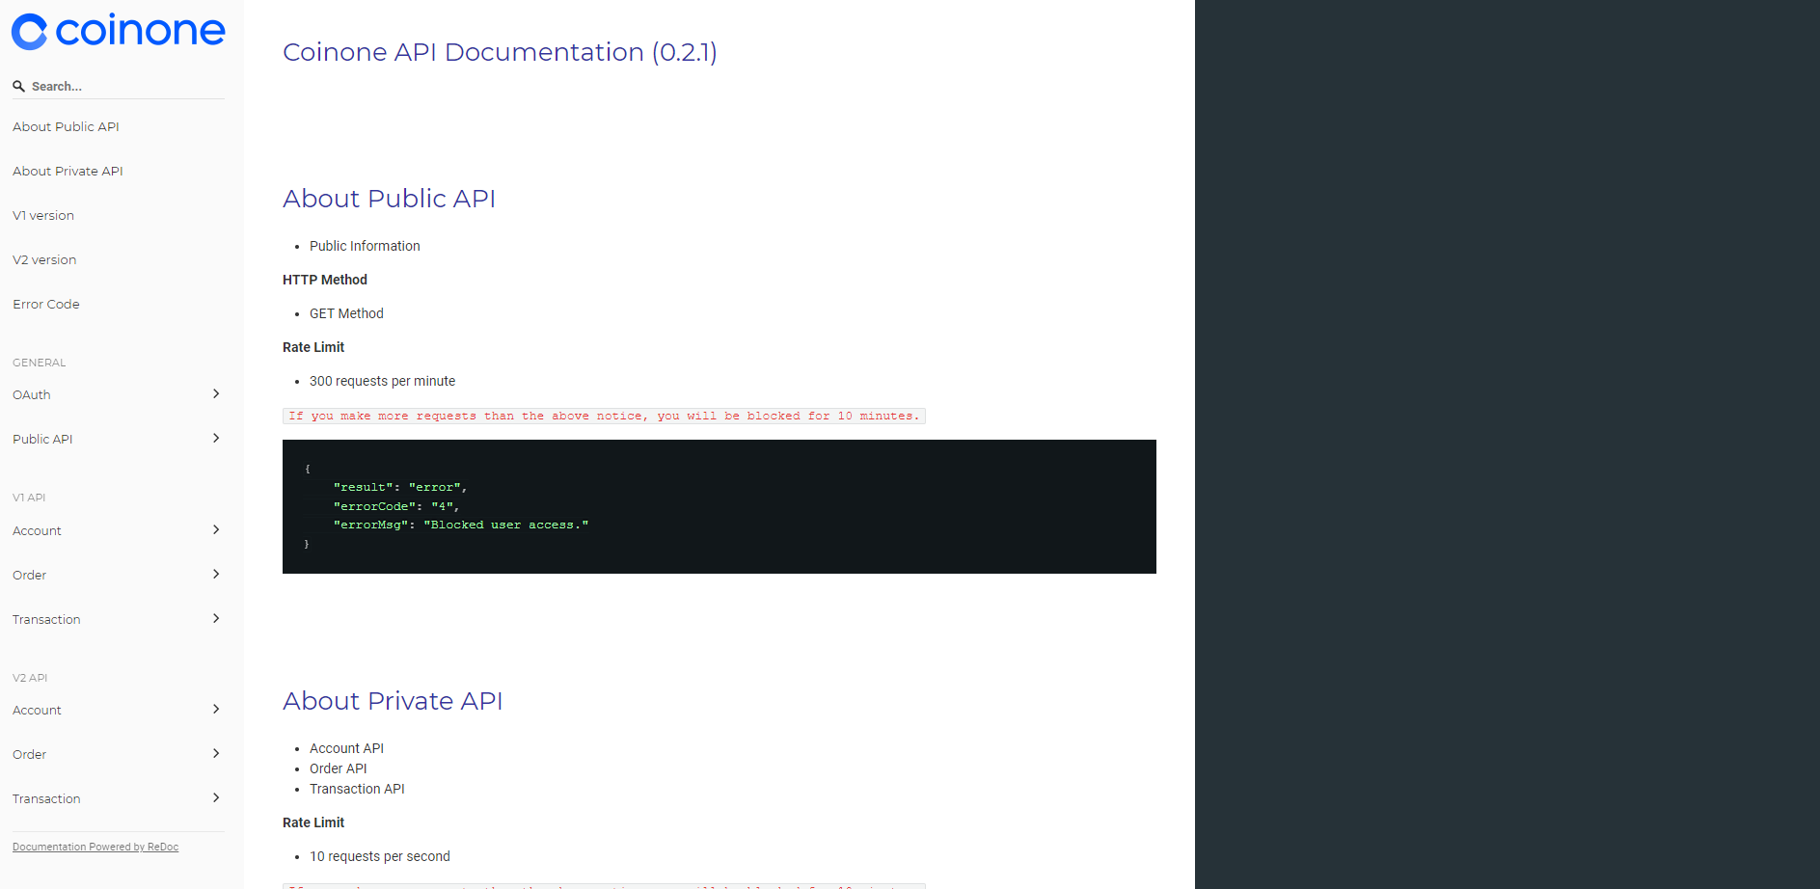
코인원 API
https://coinone.co.kr/developer

Slide 7
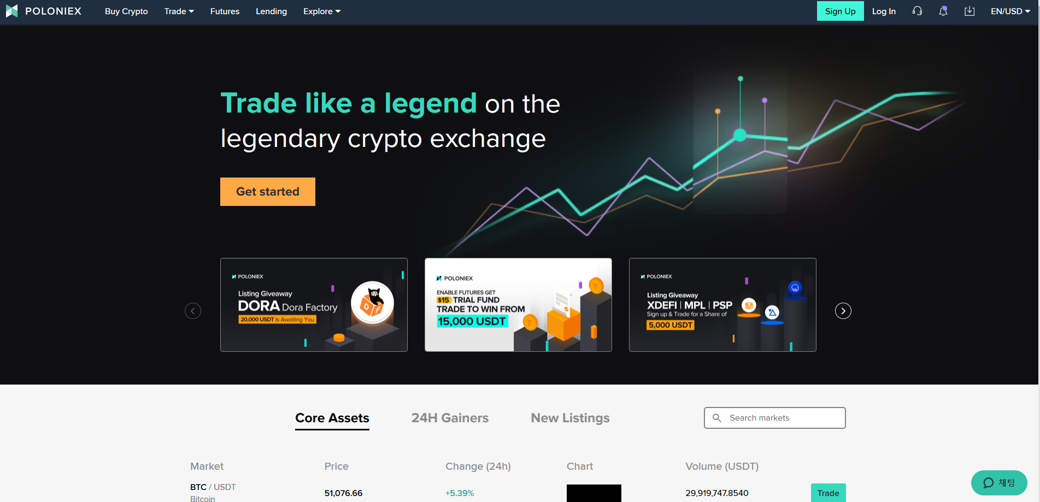
폴로닉스 API
https://poloniex.com/

Slide 8
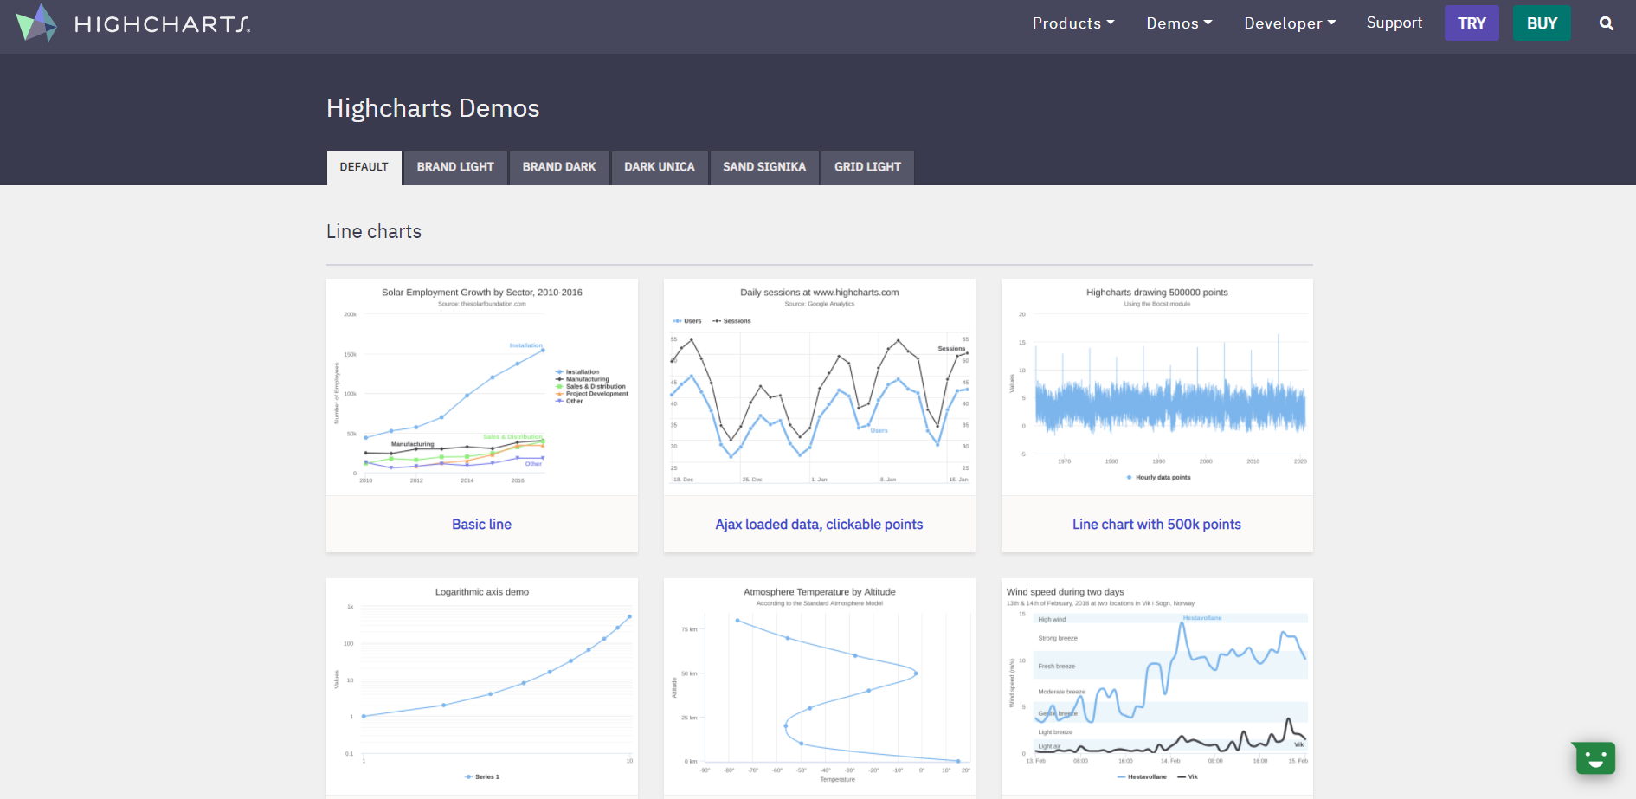
HIGHCHART.JS

Slide 9
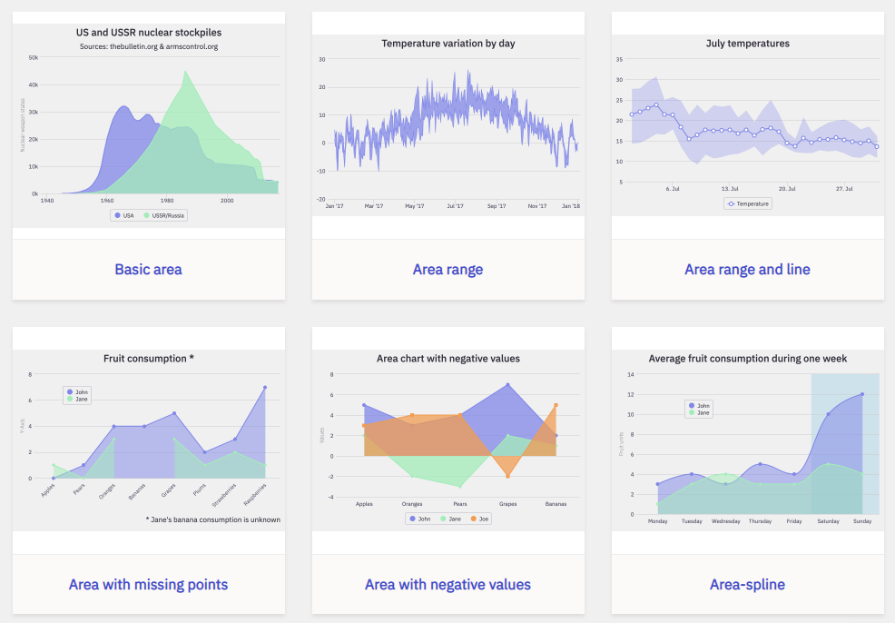
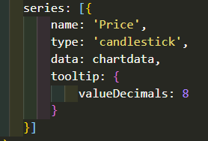
HIGHCHART.JS
https://www.highcharts.com/
스크립트 추가
다양한 차트 선택 가능

Slide 10
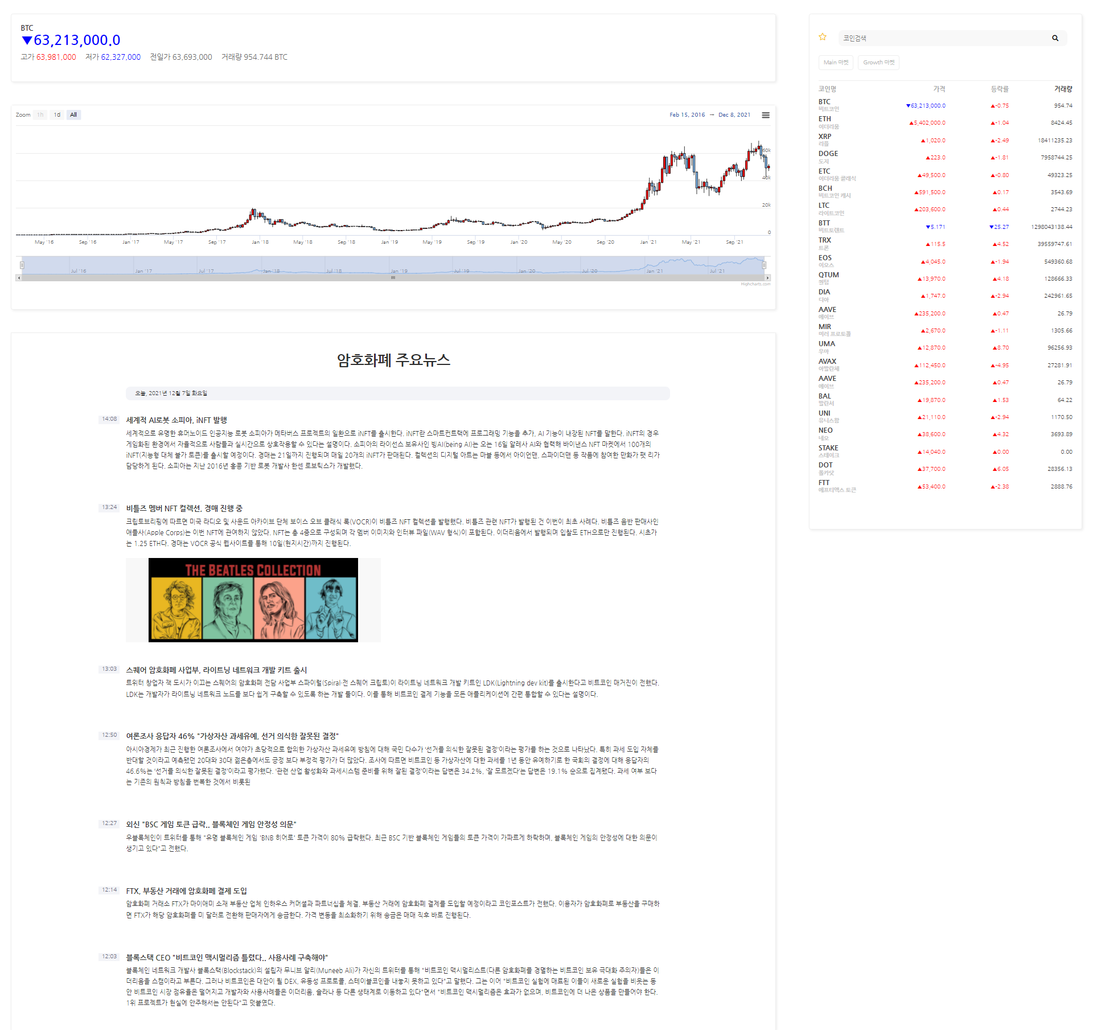
전체 화면

Slide 11
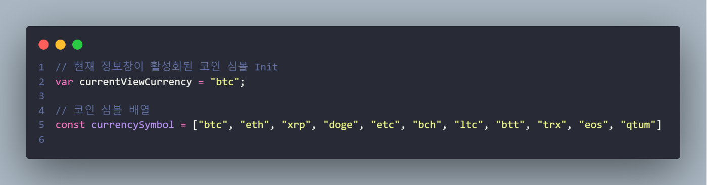
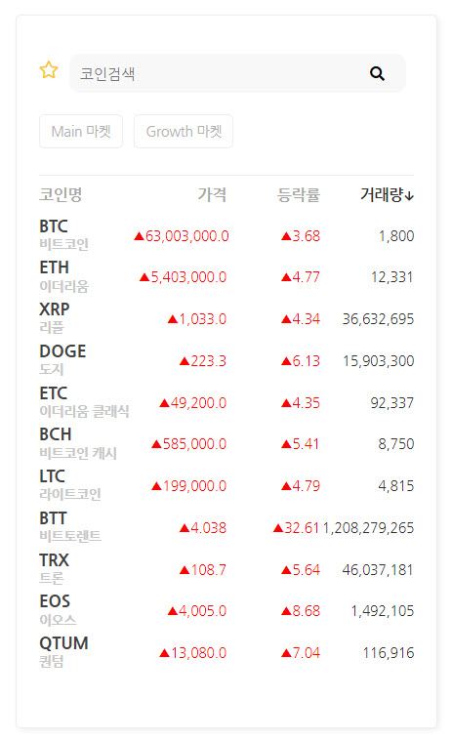
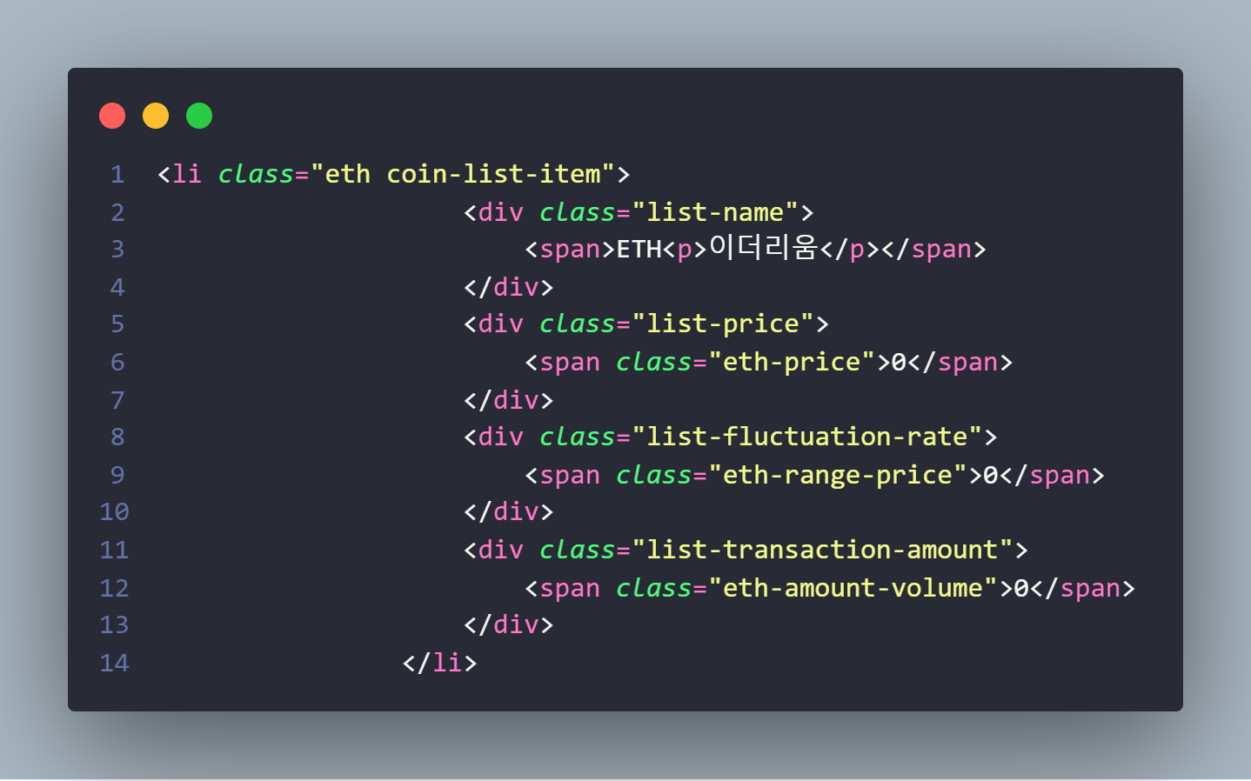
코인 심볼 list

Slide 12
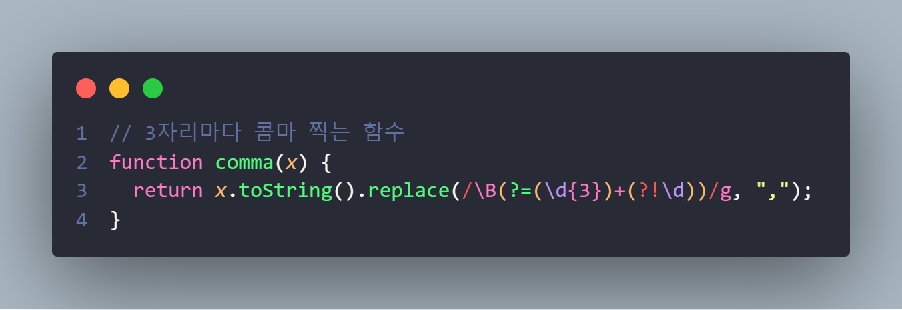
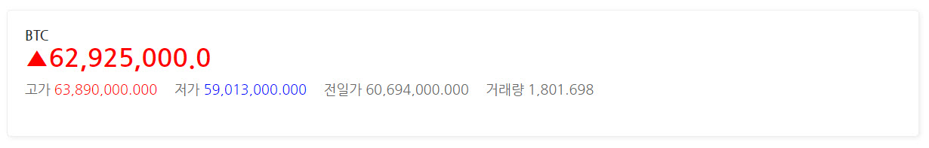
천 단위로 콤마 기호 표시

Slide 13
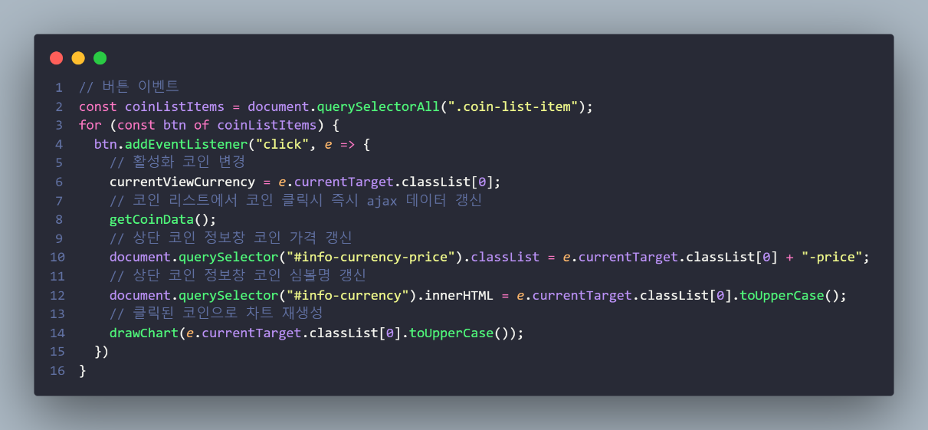
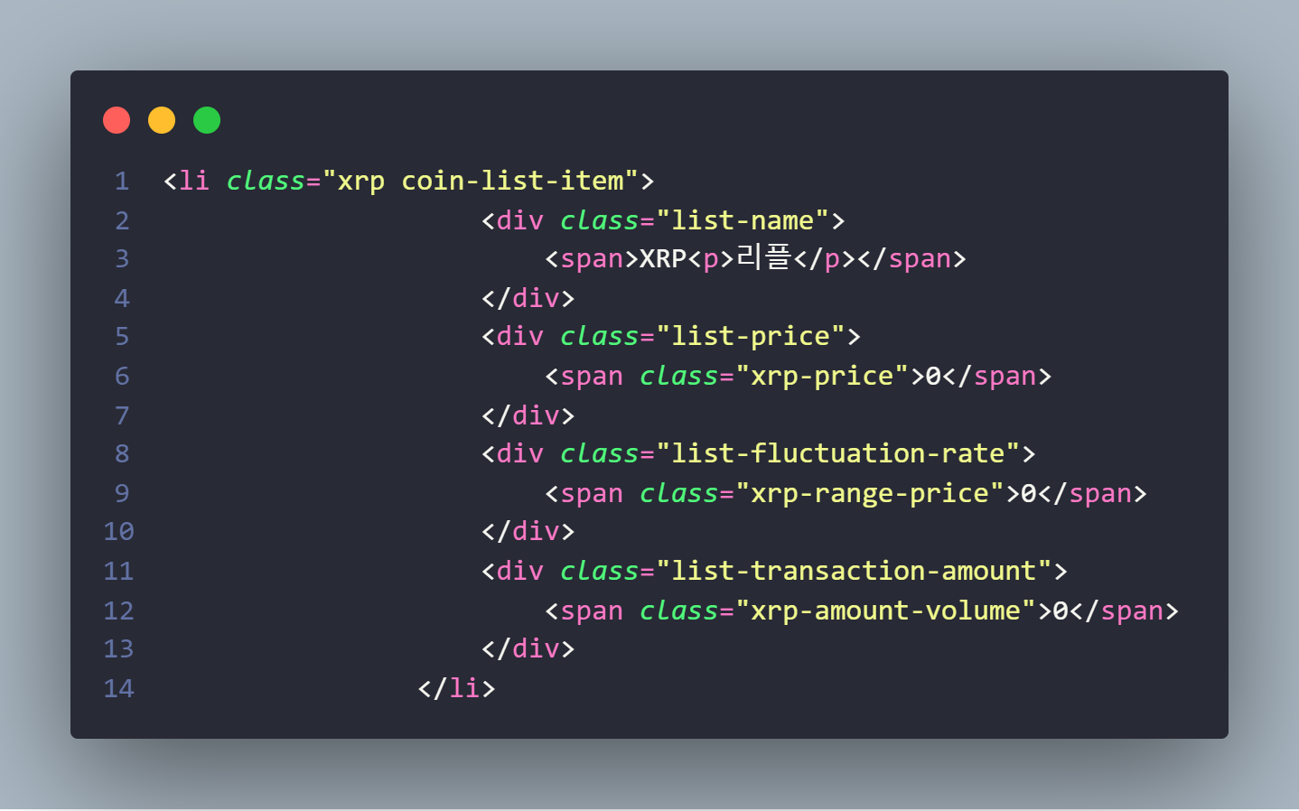

리스트 클릭 이벤트

Slide 14


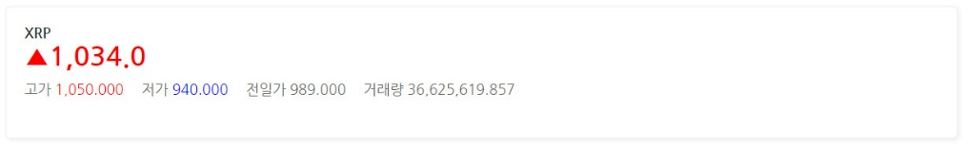
리스트 클릭 이벤트
기본값
클릭 이벤트 후

Slide 15
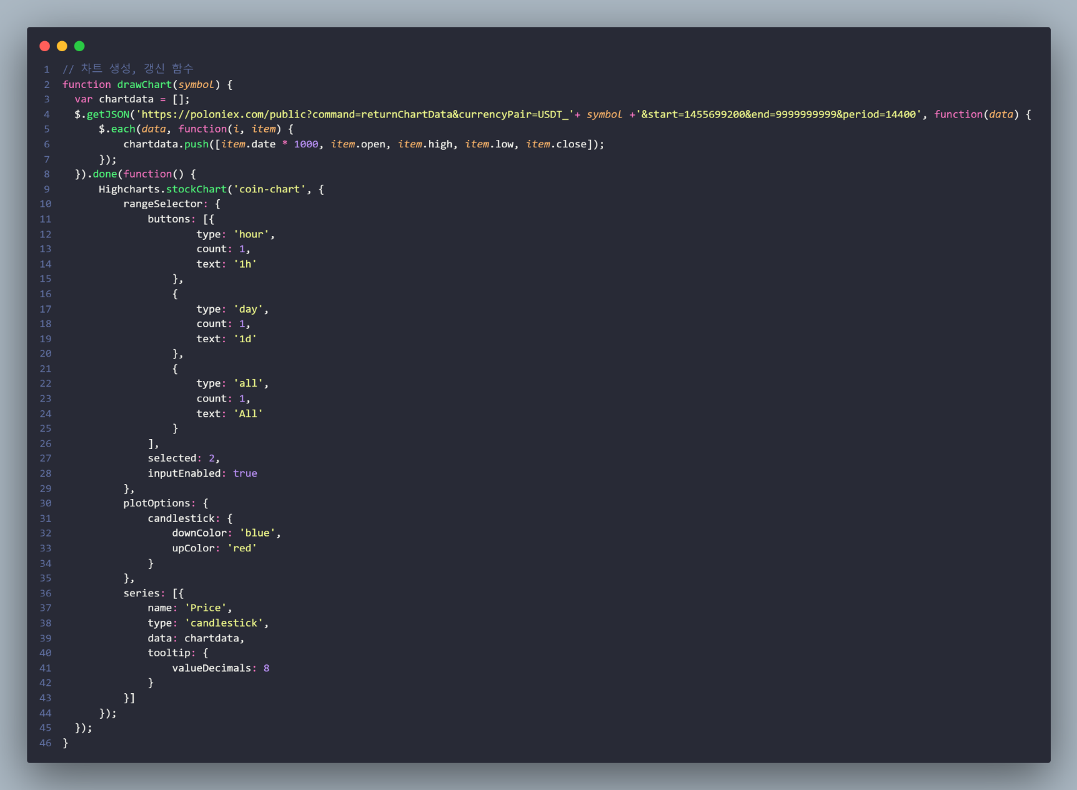
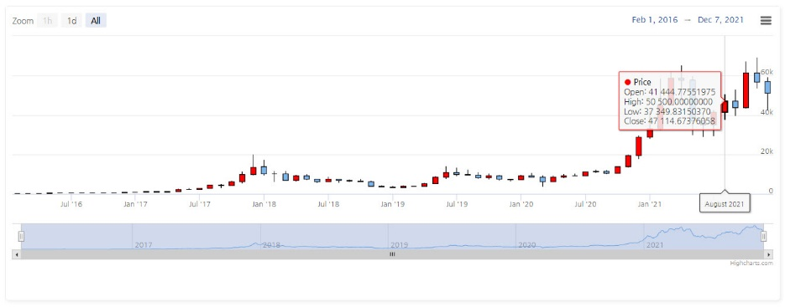
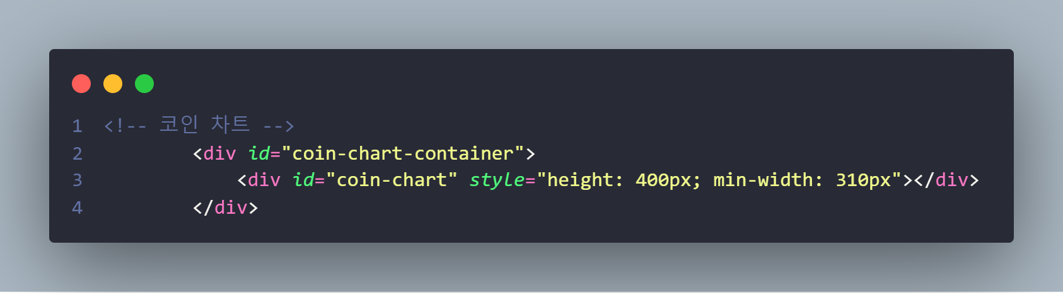
차트 생성 및 갱신 함수
poloniex API 사용
차트 기둥의 색 지정(하향,상향)
차트 모양 지정
소수점 8자리까지 표시

Slide 16

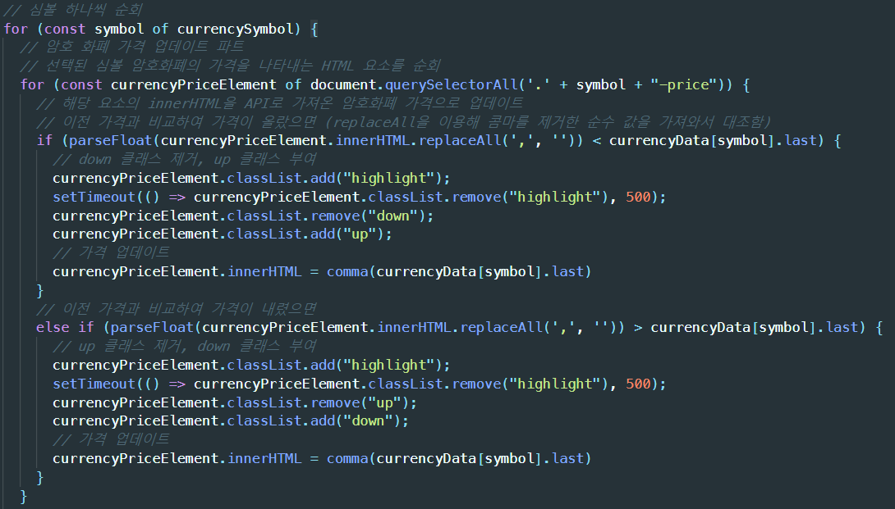
실시간 가격 변동 구현
coinone API 사용

Slide 17
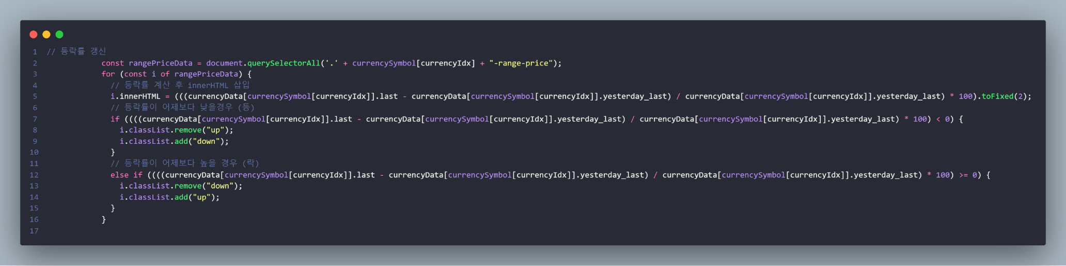
등락률 변동
coinone API 사용

Slide 18
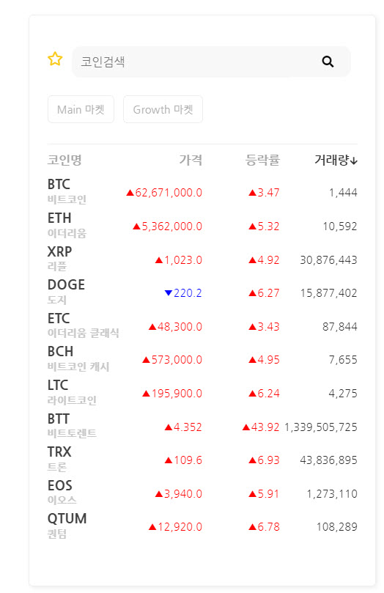
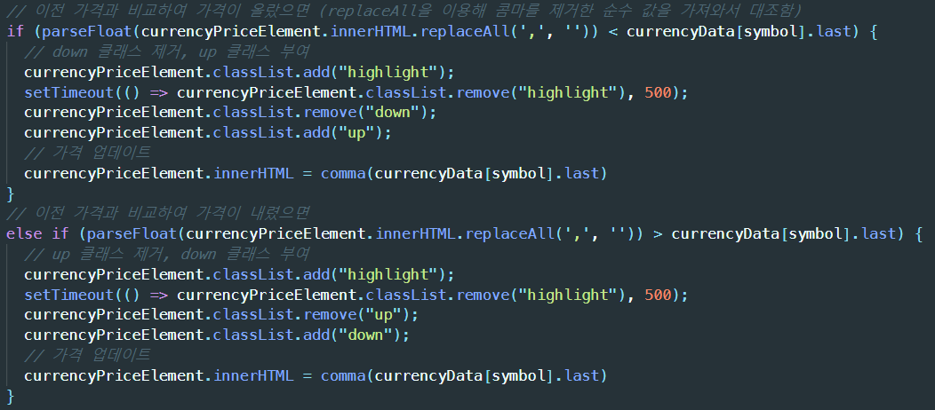
상향가, 하향가 이벤트 추가

Slide 19
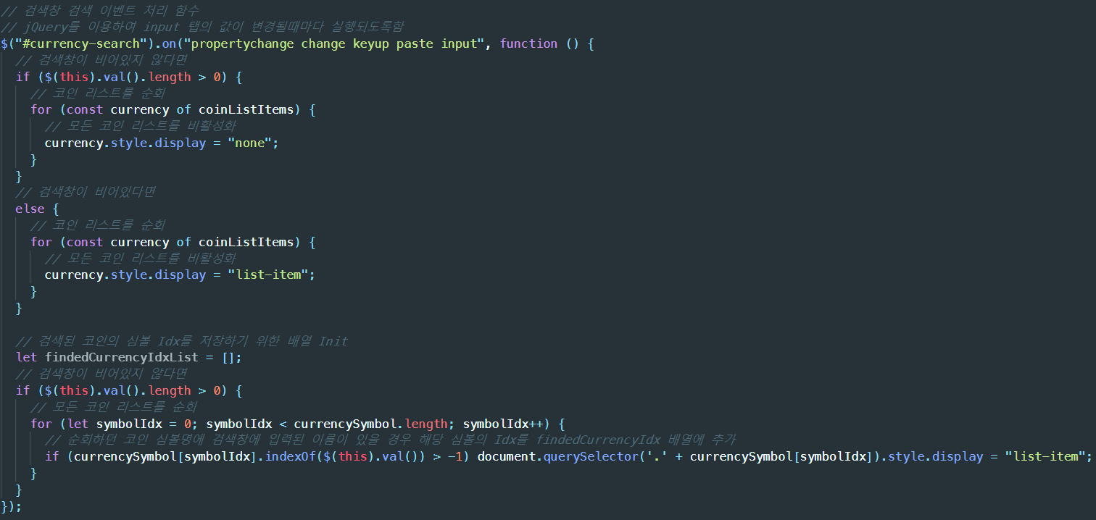
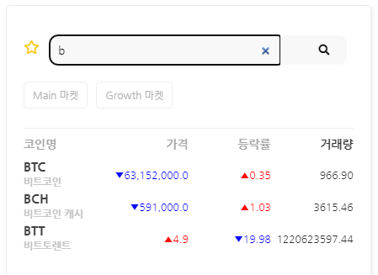
코인 리스트 검색 기능

Slide 20
Chart
처음에는 chart.js를 사용하려고했으나, 캔들스틱 UI 지원의 부재로 인해 Highcharts.js를 사용하여 캔들스틱 UI 구현
API
실시간 시세 변동을 표현하는데 Coinone API를 사용해도 부족함이 없었으나, 차트를 구현하는 과정에서 백엔드의 부재로 인해 누적 데이터를 저장하고 불러올 수 없다는 문제가 발생
오류 및 해결방안
→ 실시간 시세 변동 기능은 Coinone API를 사용 → 차트에는 Poloniex REST API를 사용하여 누적 데이터를 확보하고 캔들스틱 그래프를 구현
Logic
toLocaleString 함수로 숫자 데이터 3자리마다 콤마를 포매팅하고싶었지만, 제대로 작동하지 않아 정규표현식을 이용해 comma() 함수를 직접 만들어 3자리마다 콤마로 포매팅하도록 구현
하향가 표시가 제대로 되지 않는 등 전체적인 프로그램 동작이 원활하지 않아 스크립트 전체를 다시 작성

Slide 21
News
뉴스창 구현을 위해 크립토허브 API를 사용하려 하였지만, API의 업데이트 부제로 인해 AJAX 요청시 반환값이 빈 객체로 돌아 오는 문제점을 포함하여 더 이상 작동하지 않음
다른 API를 찾아보았지만 대부분의 암호화폐 관련 API들은 유로로 서비스 하여 사용불가
오류 및 해결방안
Etc
자바스크립트의 XMLHttpRequest 기능만으로 기능을 구현하는것에 대해 조금 불편함과 부족함이 없지않아 느껴졌습니다. 특히 onreadystatechange 핸들러 안에서 대부분의 기능을 구현하다보니 콜백지옥이 뭔지 새삼 느끼게되었습니다. 비슷한 기능을 구현하는 방법중에 fetch를 사용하는 방법, async await으로 비동기식을 구현하는 방법이 있는것같은데, 이 방법들을 공부해볼 필요성이 있을것같습니다.

